Slide 1

Serviço Geológico do Brasil – CPRM
A CPRM e o Novo Marco da Mineração
Manoel Barretto
Diretor Presidente CPRM
COMISSÃO DE INFRAESTRUTURA
SENADO FEDERAL
19-08-2013

Slide 2
Serviço Geológico do Brasil – CPRM
SISTEMA BRASILEIRO DE GEOLOGIA E MINERAÇÃO
MINISTÉRIO DE MINAS E ENERGIA - MME
SECRETARIA
DE ENERGIA
SECRETARIA
DE GEOLOGIA MIN. E TRANS. MINERAL
SECRETARIA DE PETRÓLEO, GÁS NATURAL E COMBUSTÍVEIS RENOVÁVEIS
CPRM - SERVIÇO GEOLÓGICO DO BRASIL
DEPARTAMENTO NACIONAL DE PRODUÇÃO MINERAL - DNPM

Slide 3
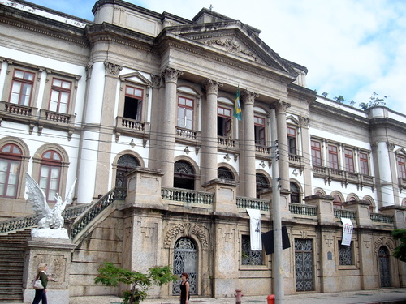
Serviço Geológico do Brasil – CPRM
MISSÃO
"Gerar e difundir o conhecimento geológico
e hidrológico básico necessário para o desenvolvimento sustentável do Brasil".

Slide 4
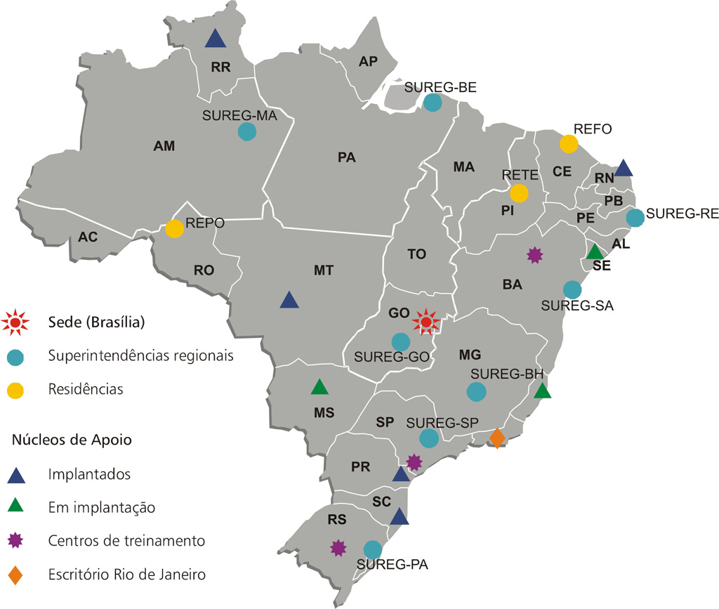
Serviço Geológico do Brasil – CPRM
REDE OPERACIONAL da CPRM

Slide 5
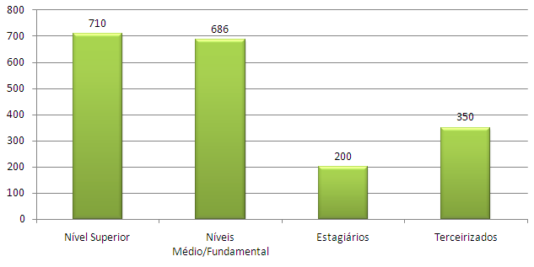
Serviço Geológico do Brasil – CPRM
RECURSOS HUMANOS
456 GEÓLOGOS
208 Mestres
93 Doutores
TOTAL 1.946 FUNCIONÁRIOS.

Slide 6
Serviço Geológico do Brasil – CPRM
Evolução Orçamentária 2003-2013 (R$)

Slide 7
Serviço Geológico do Brasil – CPRM
ÁREAS DE ATUAÇÃO DA CPRM

Slide 8
Serviço Geológico do Brasil – CPRM
RECURSOS HIDRICOS E MEIO AMBIENTE
RECURSOS HÍDRICOS SUPERFICIAIS
RECURSOS HÍDRICOS SUBTERÂNEOS
PERFURAÇÃO E INSTALAÇÃO de POÇOS
RISCOS GEOLÓGICO
GEODIVERSIDADE
GEOECOTORISMO

Slide 9
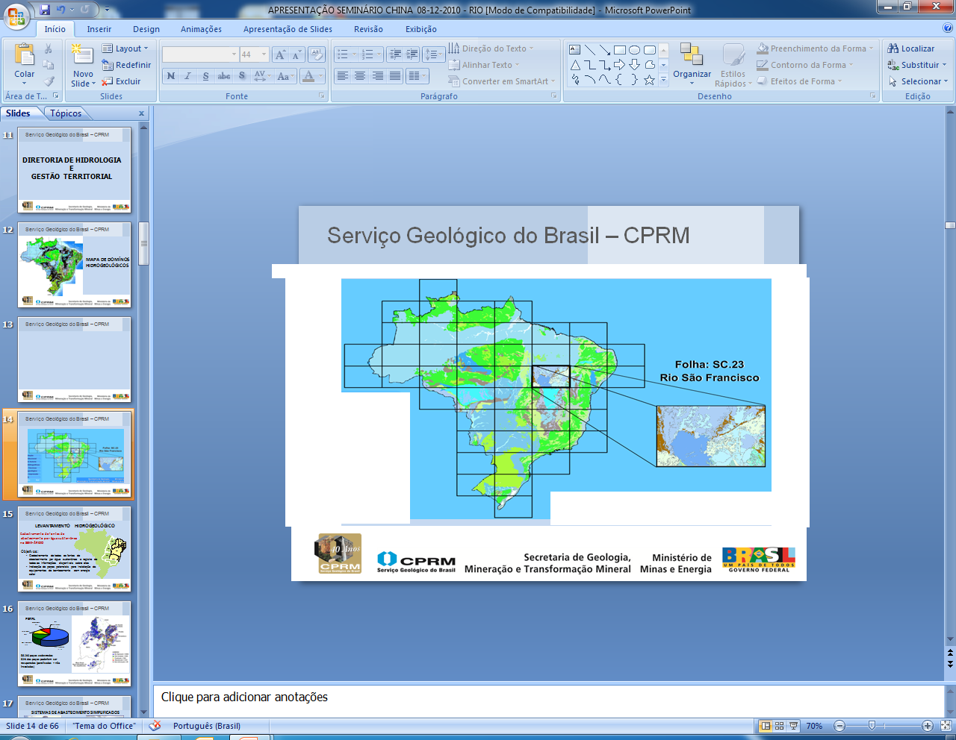
Serviço Geológico do Brasil – CPRM
MAPA HIDROGEOLÓGICO
46 FOLHAS
1:1.000.000

Slide 10
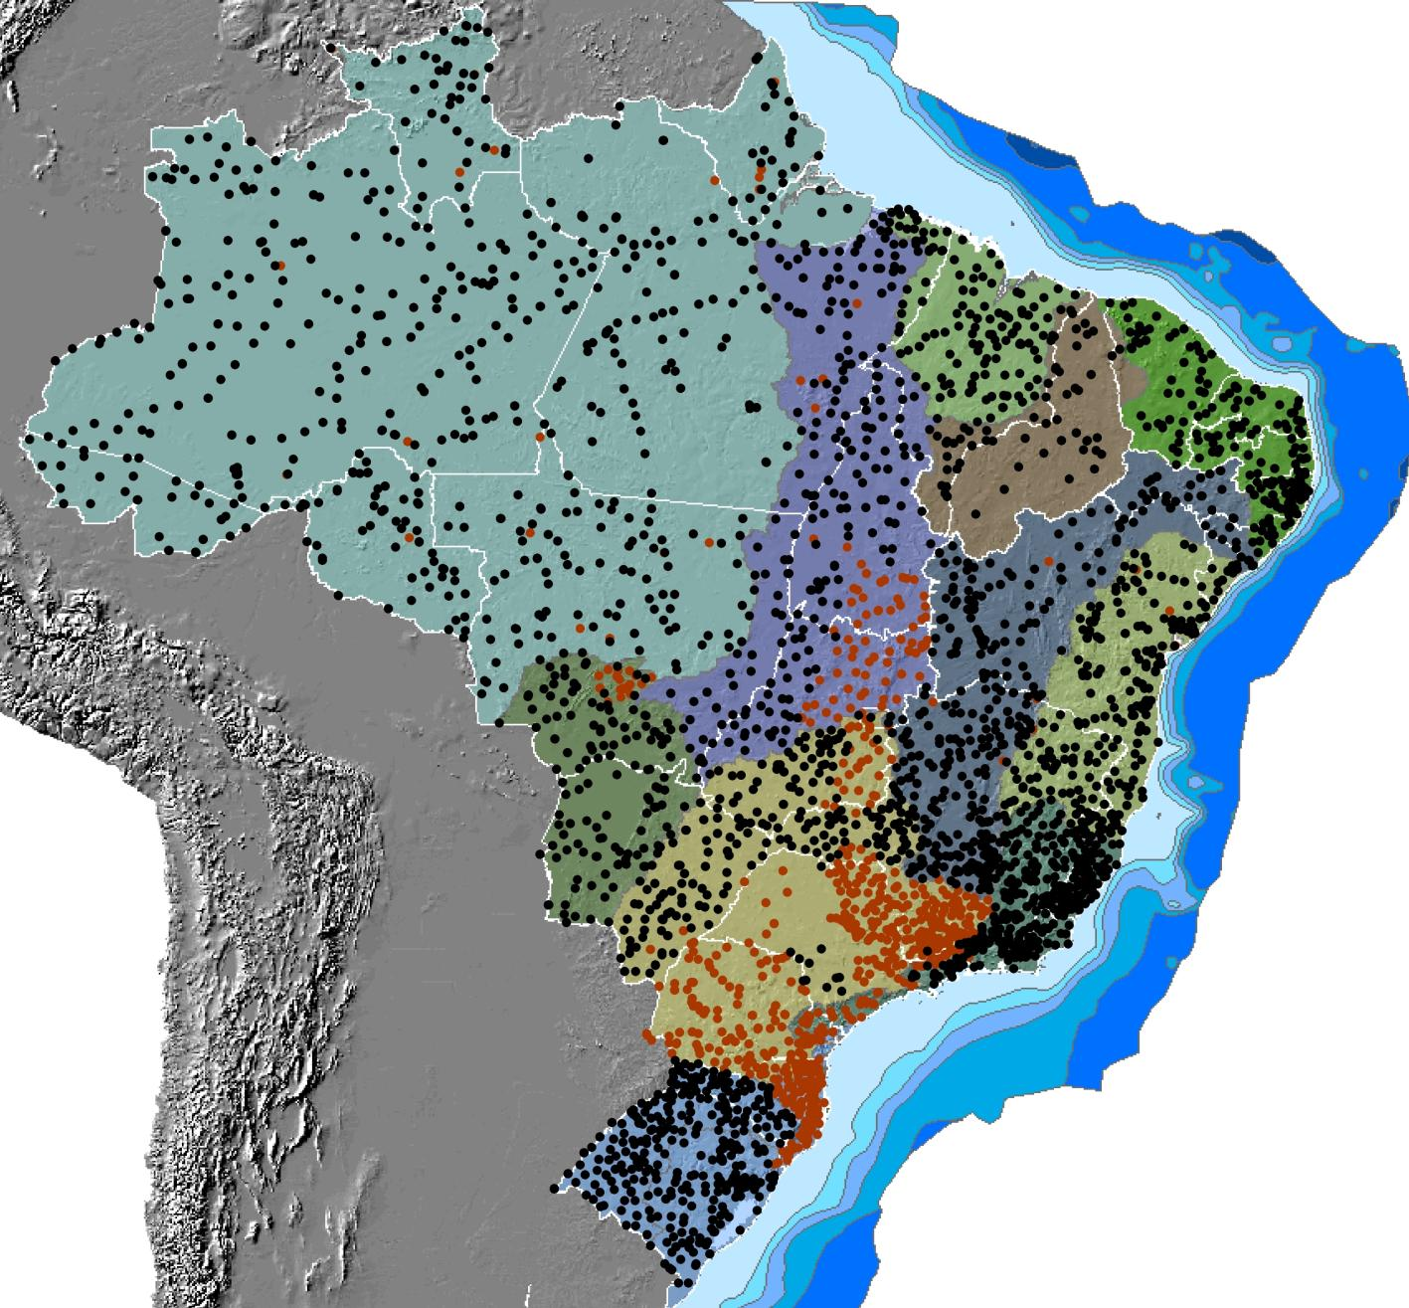
Serviço Geológico do Brasil – CPRM
REDE
HIDROMETEOROLÓGICA
5.500 ESTAÇÕES HIDROMETEOROLÓGICA
CPRM opera 4.125 estações de toda a Rede (75%)
  Alguns dados
  160 técnicos envolvidos
  60 equipes em 134 roteiros
  (rodoviário, fluvial e aéreo)
  2.500 observadores de campo
  2 milhões de km percorridos
  Visitas às estações: 10.658
  Medições de vazão: 5.424
  Medições de sedimentos: 1.096
  Qualidade das águas: 5.256
  Boletins mensais: 41.66
Serviço Geológico do Brasil
outras entidades

Slide 11
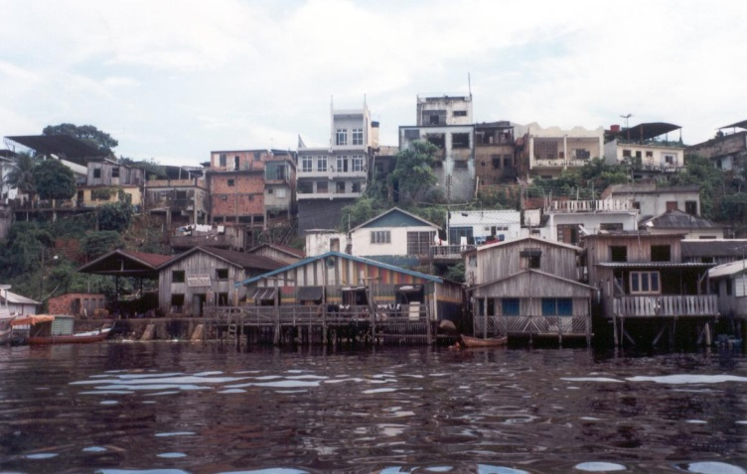
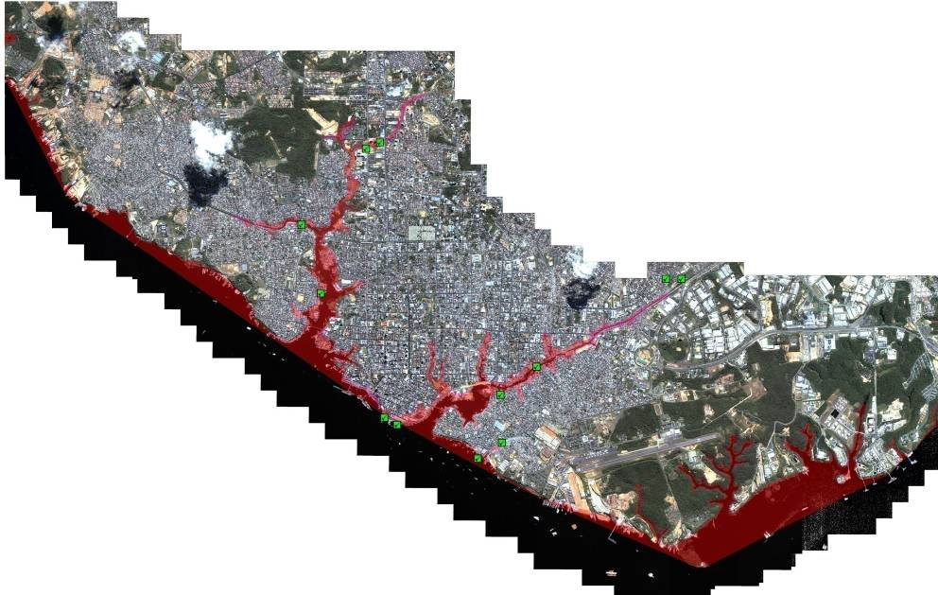
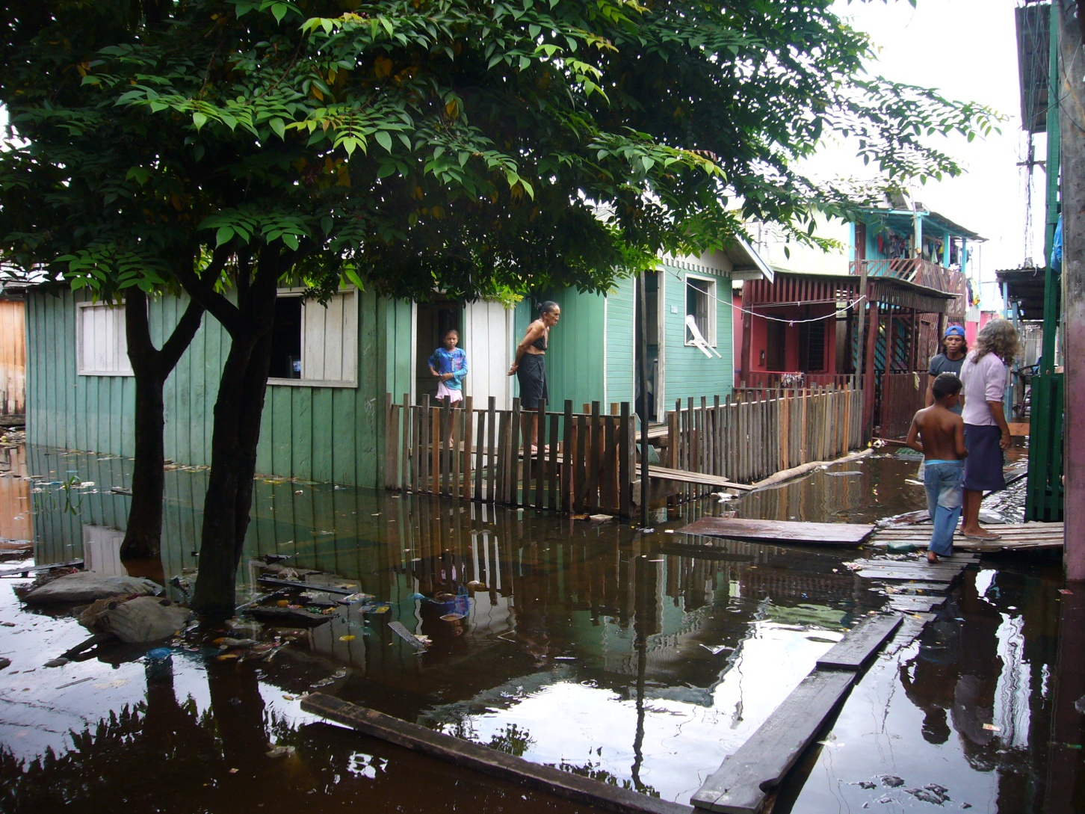
Serviço Geológico do Brasil – CPRM
ALERTA DE CHEIAS MANAUS
Área de inundação em Manaus
Cota = 29,69 m

Slide 12
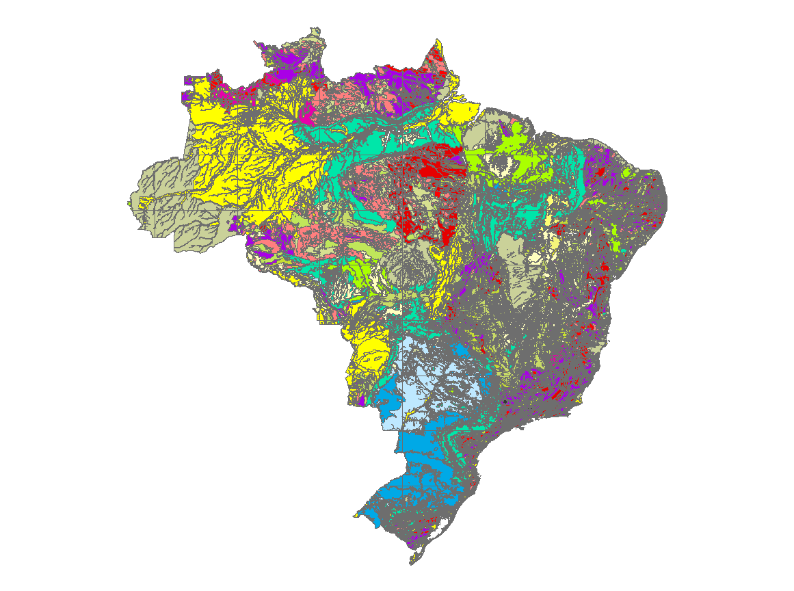
Serviço Geológico do Brasil – CPRM
MAPA DE DOMÍNIOS E
UNIDADES GEOAMBIENTAIS
DO BRASIL
Escala 1:2.500.000

Slide 13
Serviço Geológico do Brasil – CPRM
GEOLOGIA e RECURSOS MINERAIS
LEVANTAMENTOS GEOLÓGICOS - mapeamento básico
AVALIAÇÃO DO POTENCIAL MINERAL – estudos metalogenéticos temáticos e preditivos
GEOFÍSICA – terrestre e aérea
GEOQUÍMICA – sistemática com o mapeamento geológico
GEOLOGIA MARINHA – plataforma rasa e profunda

Slide 14
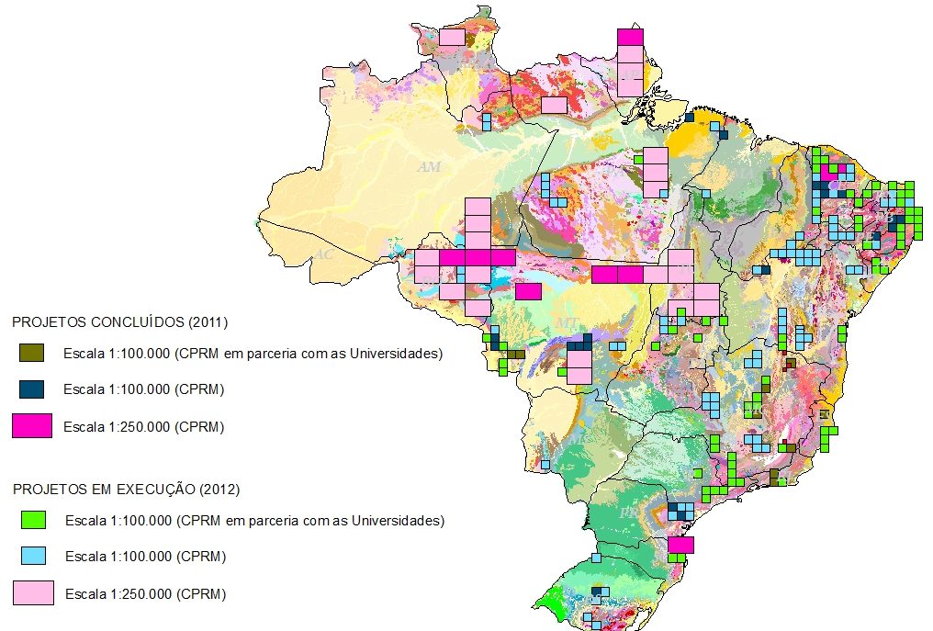
Serviço Geológico do Brasil – CPRM
MAPEAMENTO GEOLÓGICO
2004-2013

Slide 15
Serviço Geológico do Brasil – CPRM
MAPEAMENTO GEOLÓGICO 2004-2013 (até 07-2013)
Escala | Folhas | Km² | % do Território
1:100.000 | 357 | 1.071.000 | 12,6
1:250.000 | 53 | 954.000 | 11,2
Total | 410 | 2.025.000 | 23,8

Slide 16
Serviço Geológico do Brasil – CPRM
INVESTIMENTOS EM GEOLOGIA
ANO | INVESTIMENTO (US$)
2004 | 4.446.425
2005 | 6.927.134
2006 | 7.388.160
2007 | 12.398.544
2008 | 12.721.815
2009 | 13.926.695
2010 * | 18.317.647
2011 | 11.127.827
2012 | 9.123.750
2013 | 8.633.066
TOTAL | 105.011.063

Slide 17
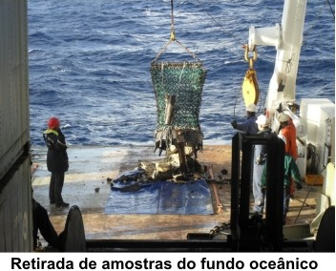
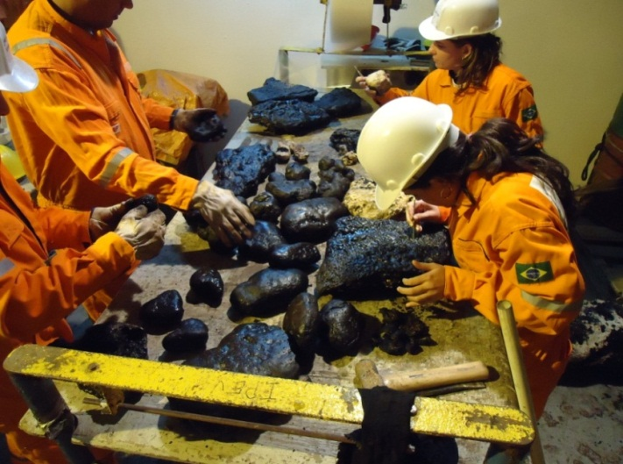
Serviço Geológico do Brasil – CPRM
DIRETRIZES GERAIS – GEOL. MARINHA
  Consolidar a soberania brasileira sobre a plataforma continental jurídica e seus recursos minerais;
  Avaliar o potencial mineral da PCJB;
  Reduzir riscos e fomentar o investimento em exploração mineral marinha;
  Subsidiar o ordenamento territorial.
  Pesquisar a área internacional do Atlântico Sul (plataforma profunda)

Slide 18
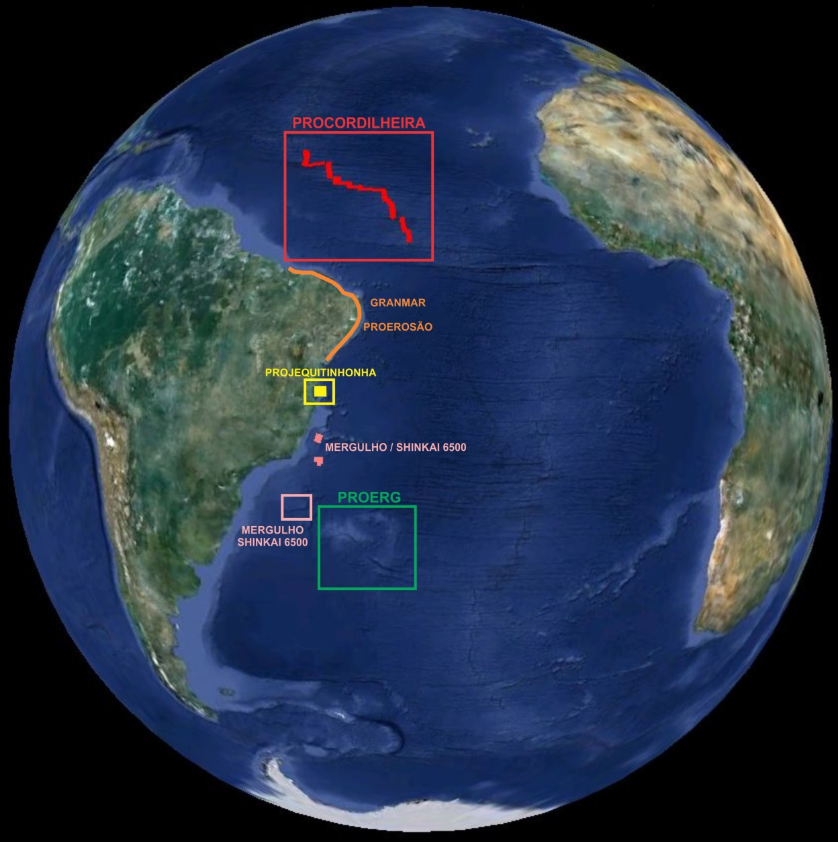


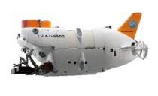
Serviço Geológico do Brasil – CPRM
Geologia Marinha
1. SIG do Atlântico Sul;
2. Elevação do Rio Grande - PROERG;
3. Projeto de Mergulho com Shinkai 6500;
4. Cordilheira Meso-Atlântica - PROCORDILHEIRA;
5. Projeto Diamante - PROJEQUITINHONHA;
6. Granulados Marinhos - GRANMAR;
7. Projeto Erosão Costeira - PROEROSÃO.
Finish
Movement
Start

Slide 19
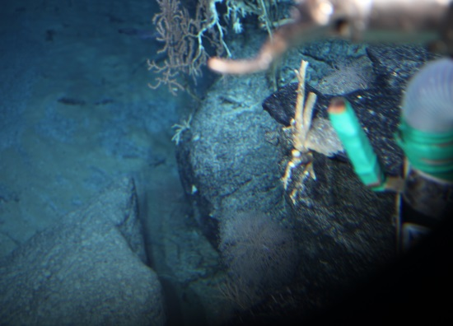
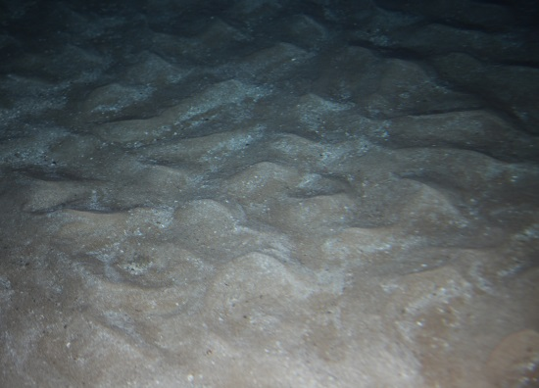
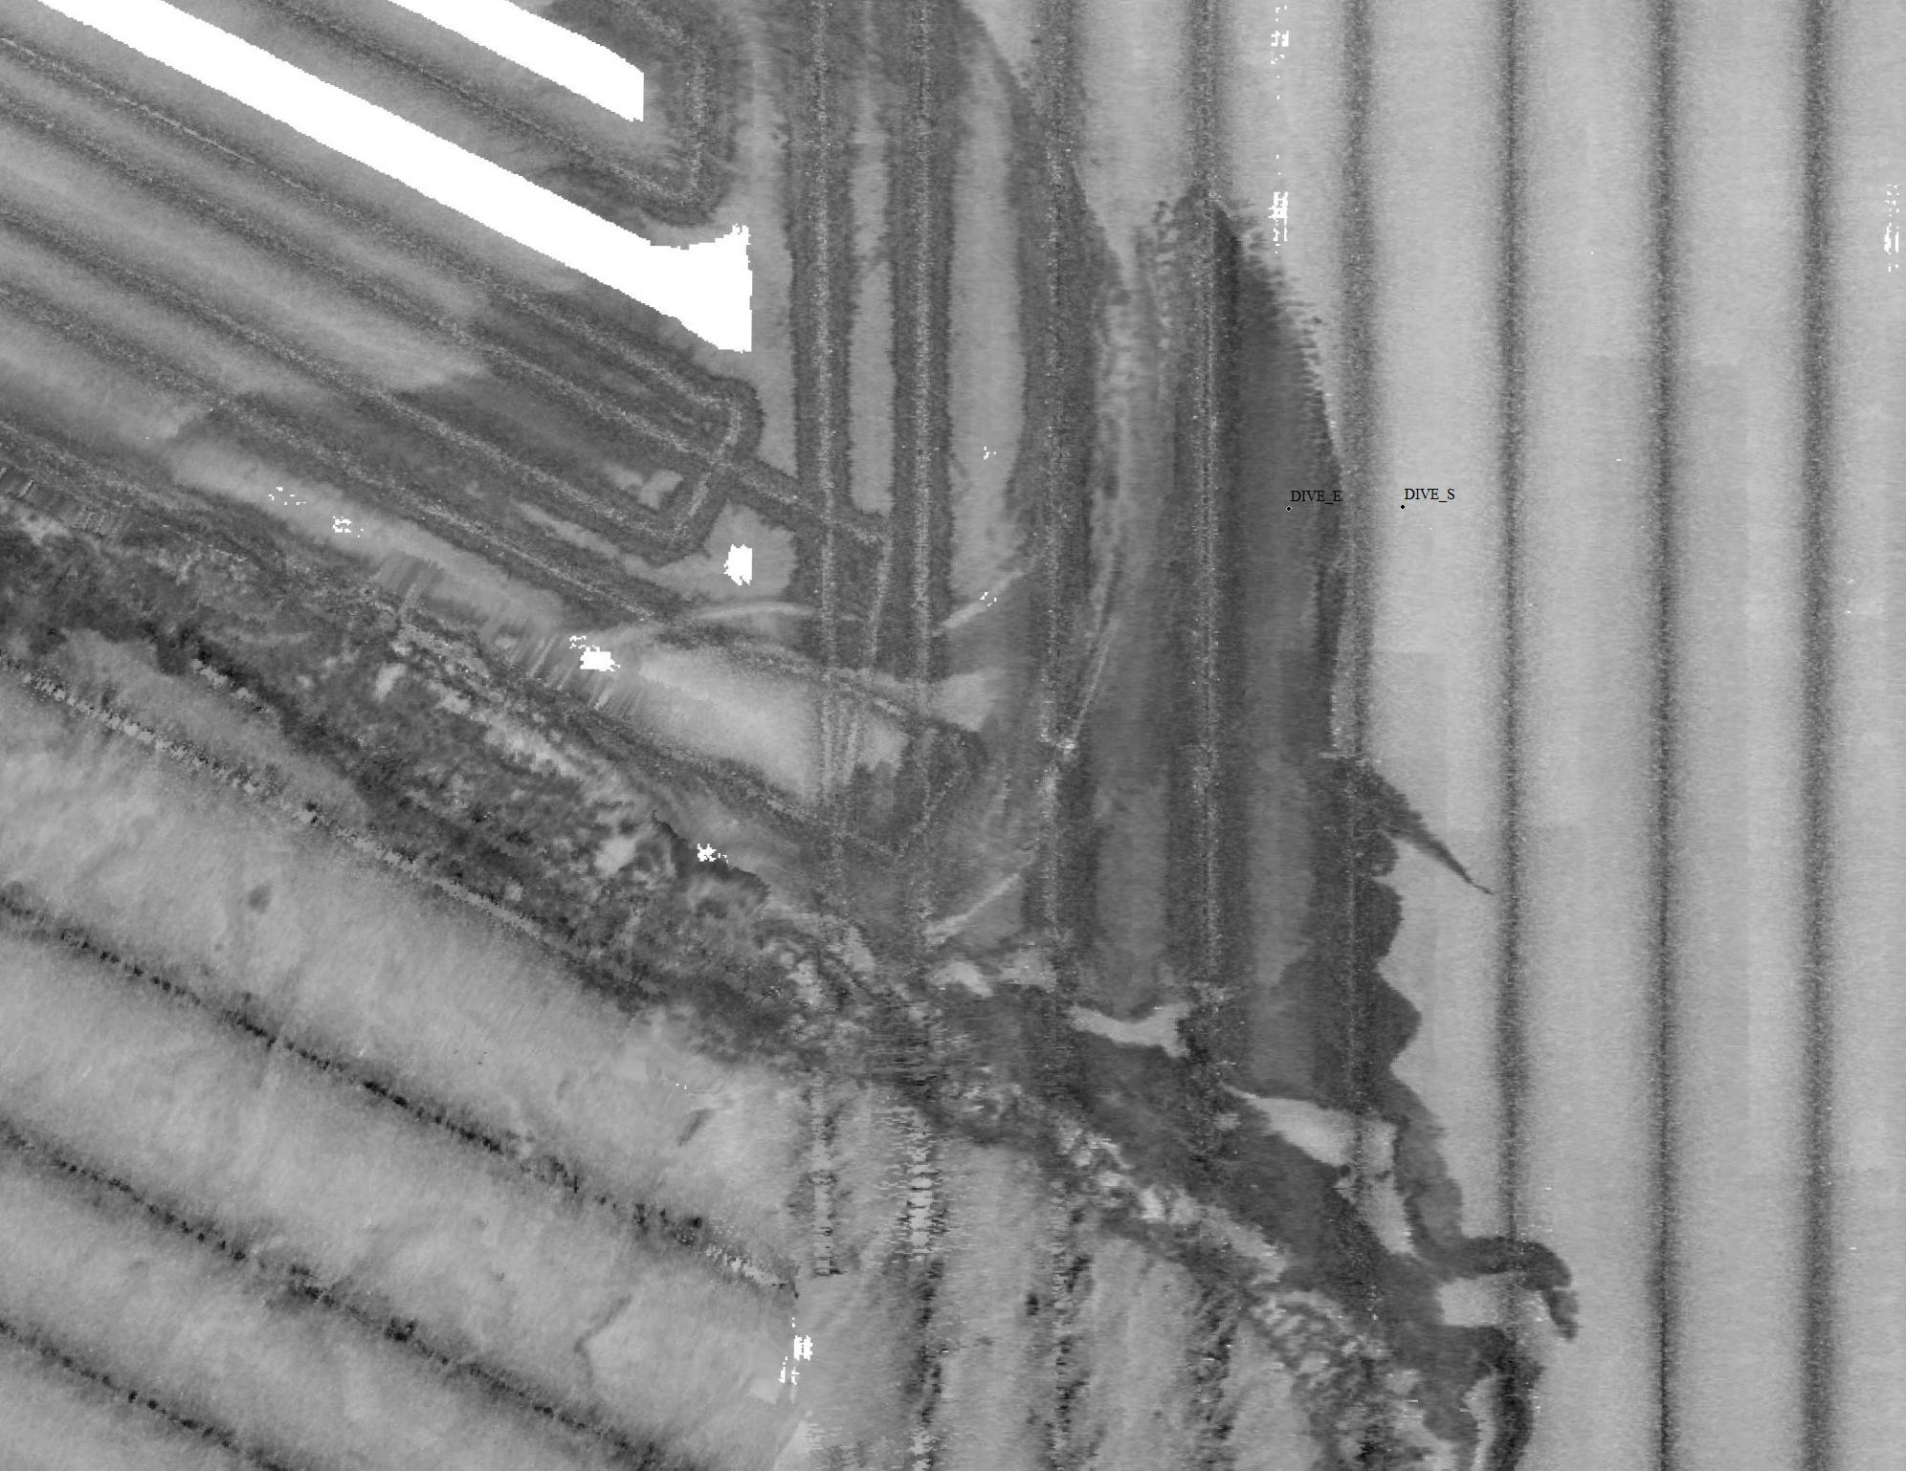

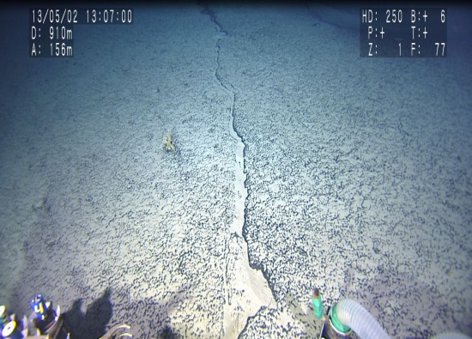
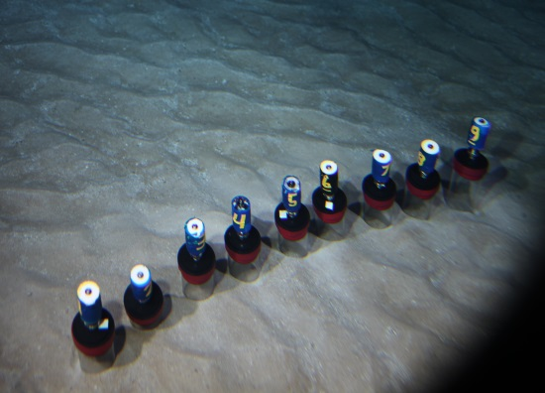
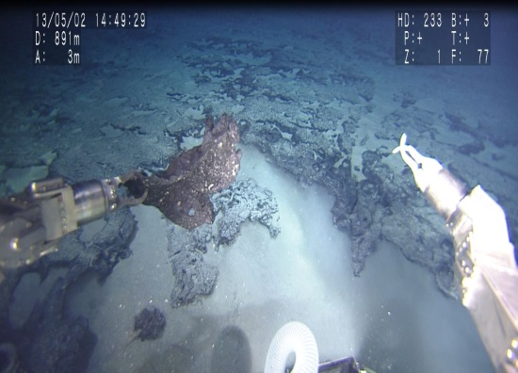
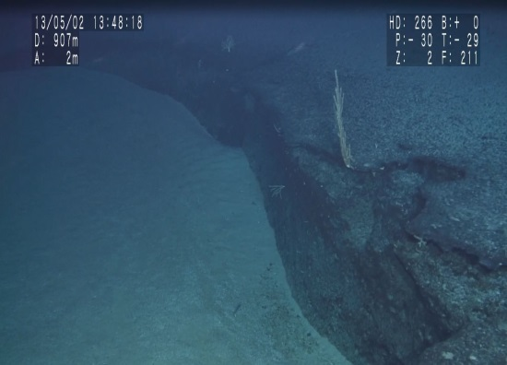
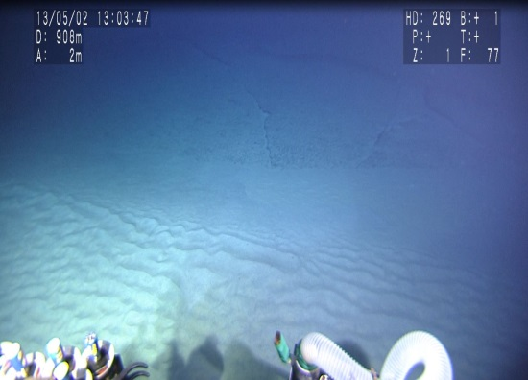
Serviço Geológico do Brasil – CPRM
Atlantis Continent Project - CPRM
Backscattering
Map
Granite Plutonic Rock
Quartz Sand and Ripple Marks
Basement Rocks (Fe-Mn Crust)
Ripple Marks
Sediment and Fe-Mn Crust Rocks
Carbonate and Fe-Mn Crust Rocks
Basement Rocks Under Sand Dunes

Slide 20
Serviço Geológico do Brasil – CPRM
INVESTIMENTOS EM GEOL. MARINHA
ANO | INVESTIMENTO (us$)
2009 | 3.548.500
2010 | 2.587.381
2011 | 26.307.500
2012 | 15.315.040
2013 | 12.483.333
TOTAL | 60.241.754

Slide 21
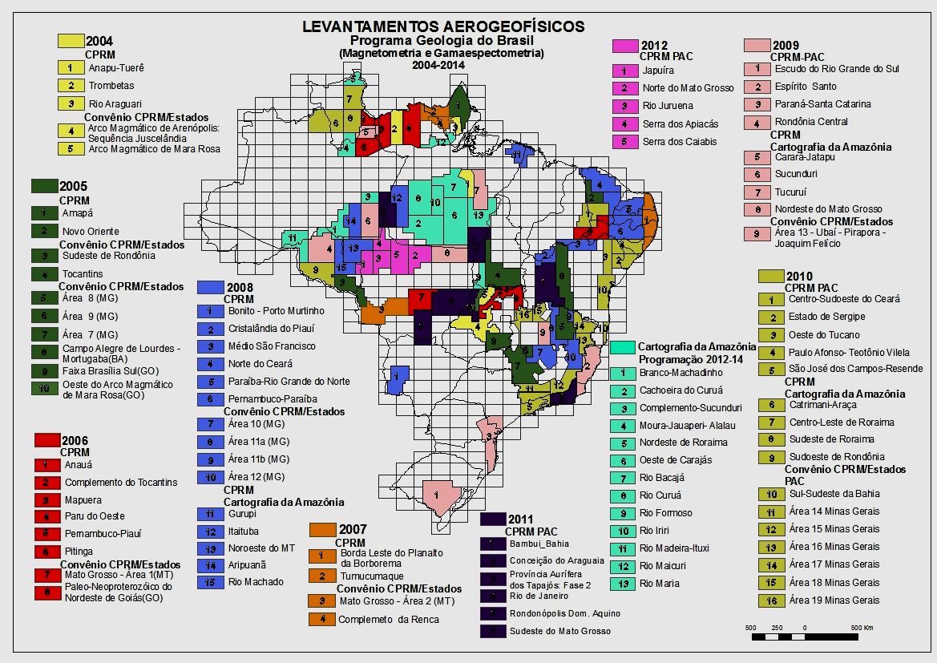
Serviço Geológico do Brasil – CPRM

Slide 22
Serviço Geológico do Brasil – CPRM
INVESTIMENTOS EM AEROGEOFÍSICA
ANO | EXTENSÃO PERFIS KM | ÁREA KM2 | CUSTO U$
2004 | 290.024 | 145.781 | 6032709
2005 | 972.620 | 436.253 | 22900709
2006 | 546.077 | 301.976 | 13094535
2007 | 383.650 | 204.712 | 11485794
2008 | 1.231.516 | 577.908 | 30238508
2009 | 958.268 | 451.712 | 23911246
2010 | 1.161.926 | 599.511 | 33343440
2011 | 900.927 | 455.916 | 24360882
2012 | - | - | 22.964.706
2013 | - | - | 33.002.000
TOTAL | 10.627.916,27 | 3.911.362,57 | 221.334.529,00
2012-2013 = Us$50.000.000

Slide 23
Serviço Geológico do Brasil – CPRM
GEOTECNOLOGIAS
GEOPROCESSAMENTO E SENSORIAMENTO REMOTO
BANCO DE DADOS
LABORATÓRIO DE ANALISES MINERAIS E DE AGUA
REDE DE BIBLIOTECAS
REDE DE LITOTECAS

Slide 24

Serviço Geológico do Brasil – CPRM
GEOBANK
O GeoBank é o sistema de bancos de dados geológicos corporativo da Empresa. É constituído por várias bases de dados (módulos) em um modelo de desenvolvimento relacional, sobre plataforma Oracle®.
Integram ainda o sistema GeoBank vários aplicativos de consulta
on line, via WEB, aplicativos de entrada de dados e ferramentas para download de dados alfanuméricos (tabelas) ou vetoriais.
O sistema é acessado através de link na página do Serviço Geológico na Internet (http://www.cprm.gov.br>).

Slide 25
Serviço Geológico do Brasil – CPRM
  Base Aflo - 216.112 registros de afloramentos;
  Base RecMin - 32.342 ocorrências minerais
  Base Paleo - 23.471 ocorrências fossilíferas;
  Base Lito - 4.121 unidades litoestratigráficas (escalas 1:2,5M, 1:1M, 1:500.000, 1:250.000, 1:100.000 e 1:50.000)

Slide 26
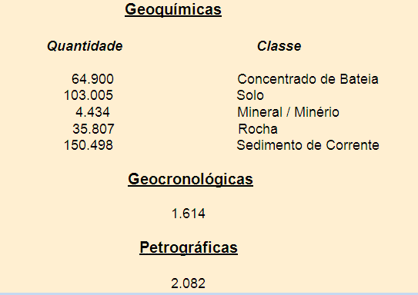
Serviço Geológico do Brasil – CPRM
2013 (até 18-08)
32.000 visitas
300 Gb de movimentação
1,0 Tb baixados

Slide 27
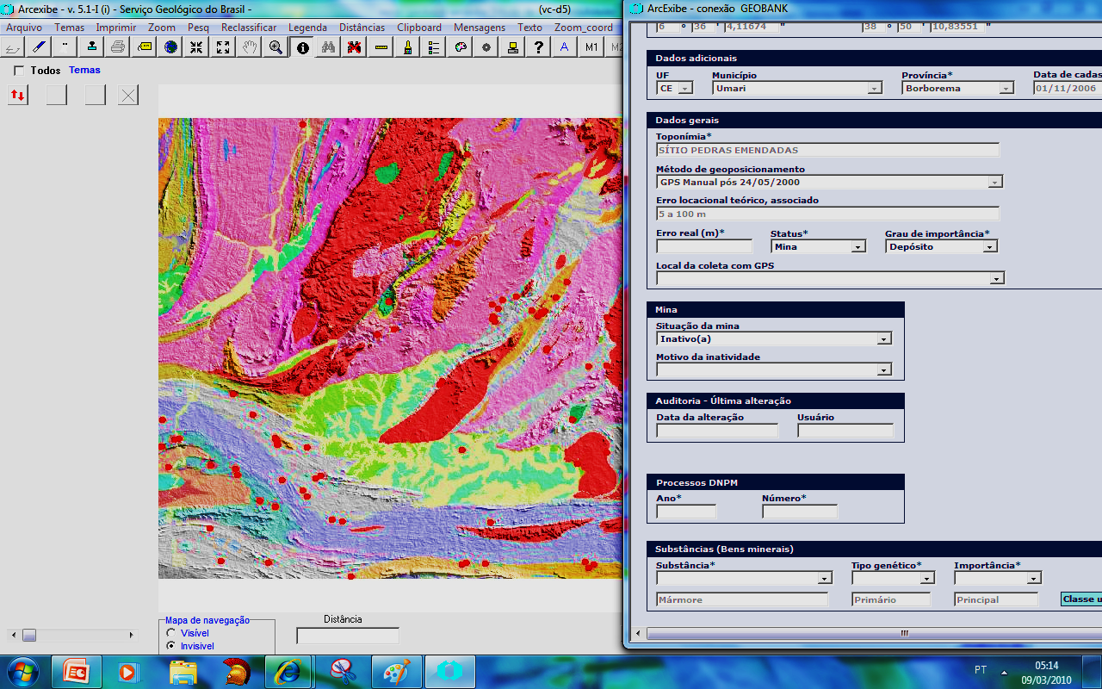
Serviço Geológico do Brasil – CPRM

Slide 28
Serviço Geológico do Brasil – CPRM
Novo Marco da Mineração
NOVA FUNÇAO DA CPRM
Subsidiar o Planejamento Setorial
Assessorar o Conselho Nacional de Política Mineral
Suporte Técnico na definição de Blocos para Licitação
Fortalecimento da CPRM

Slide 29
Serviço Geológico do Brasil – CPRM
Modificações da Lei da CPRM
Art. 72. O art. 2º da Lei nº 8.970, de 28 de dezembro de 1994, passa a vigorar com a seguinte redação:
“Art. 2º................................................................................................................
I - subsidiar a formulação da política mineral e geológica, participar do planejamento, da coordenação e executar os serviços de geologia e hidrologia de responsabilidade da União em todo o território nacional;
II - estimular o descobrimento e o aproveitamento dos recursos minerais e hídricos do País;
III - elaborar estudos e pesquisas destinados a subsidiar o planejamento da atividade de mineração;
IV – desenvolver, apoiar e realizar estudos e pesquisas científicas e tecnológicas voltados para o aproveitamento dos recursos naturais no território nacional;
V - realizar a pesquisa necessária à identificação de áreas com potencial geológico em todo o território nacional para serem ofertadas em procedimento licitação, obedecidas as políticas setoriais estabelecidas pelo Poder Concedente;
VI - orientar, incentivar e cooperar com entidades públicas ou privadas na realização de pesquisas e estudos destinados ao aproveitamento dos recursos minerais e hídricos do País;
VII - elaborar sistemas de informações, cartas e mapas que traduzam o conhecimento geológico e hidrológico nacional, tornando-o acessível aos interessados;
VIII - colaborar em projetos de preservação do meio ambiente, em ação complementar à dos órgãos competentes da administração pública federal, estadual e municipal;

Slide 30
Serviço Geológico do Brasil – CPRM
continuação
IX - realizar pesquisas e estudos relacionados com os fenômenos naturais ligados à terra, tais como terremotos, deslizamentos, enchentes, secas, desertificação e outros, bem como os relacionados à paleontologia e geologia marinha; e
X - dar apoio técnico e científico aos órgãos da administração pública federal, estadual e municipal, no âmbito de sua área de atuação.
XI – estudar pesquisar e avaliar recursos minerais fora da plataforma continental; e
X – implantar e gerir o Sistema de Informações sobre a geologia e recursos minerais continentais e marinhos, no âmbito nacional.
.......................................................................................................................
§ 2º É dispensada de licitação a contratação da CPRM por órgãos ou entidades da administração pública com vistas à realização de atividades integrantes de seu objeto.
§ 3º A CPRM poderá executar as atividades inerentes ao seu objeto diretamente ou por meio da celebração de contratos, convênios ou outras modalidades de acordo com órgãos, especialistas ou entidades públicas ou privadas.
§ 4º A CPRM terá regulamento simplificado para contratação de serviços e aquisição de bens, editado por Decreto, observados os princípios constitucionais da publicidade, impessoalidade, moralidade, economicidade e eficiência.” (NR)

Slide 31
O Serviço Geológico do Brasil
OBRIGADO
Manoel Barretto
manoel.barretto@cprm.gov.bR
www.cprm.gov.br

Slide 32
Serviço Geológico do Brasil – CPRM
PATRIMÔNIO MINERAL
CPRM

Slide 33
Serviço Geológico do Brasil – CPRM
Palmeirópolis
9,3 milhões ton contendo:
4,3% Chumbo
4,3% Zinco
0,91% Cobre
+Cádmio + Prata
Rio Capim
567 milhões ton . de Caulim
Nova Redenção
5,2 milhões ton. contendo:
6,1% Chumbo
0,5% Zinco
+ Prata + Cádmio
Morro do Engenho
18,2 milhões ton. contendo:
1,325% Niquel
Santa Fé
18 milhões ton. contendo:
1,025% Niquel

